Slide 1
RIESGO DE CALOR: Cómo tomar acción en su comunidad
MÓDULO 5

Slide 2
OBJETIVOS
Comprender cómo el diseño comunitario puede influir en el riesgo de calor
Comprender cómo los cambios en el diseño de la comunidad pueden reducir el riesgo de calor
Pensar en formas de tomar medidas en torno al riesgo de calor en su comunidad

Slide 3
ACTIVIDAD
Encuentren un compañero o divídanse en grupos pequeños
Les mostraremos una diapositiva de una escena al aire libre en una comunidad
Dialoguen:
¿Cómo creen que el diseño actual de esa comunidad influye en el riesgo de calor?
¿Cómo creen que se podría cambiar el diseño actual de esa comunidad para reducir el riesgo de calor?

Slide 4
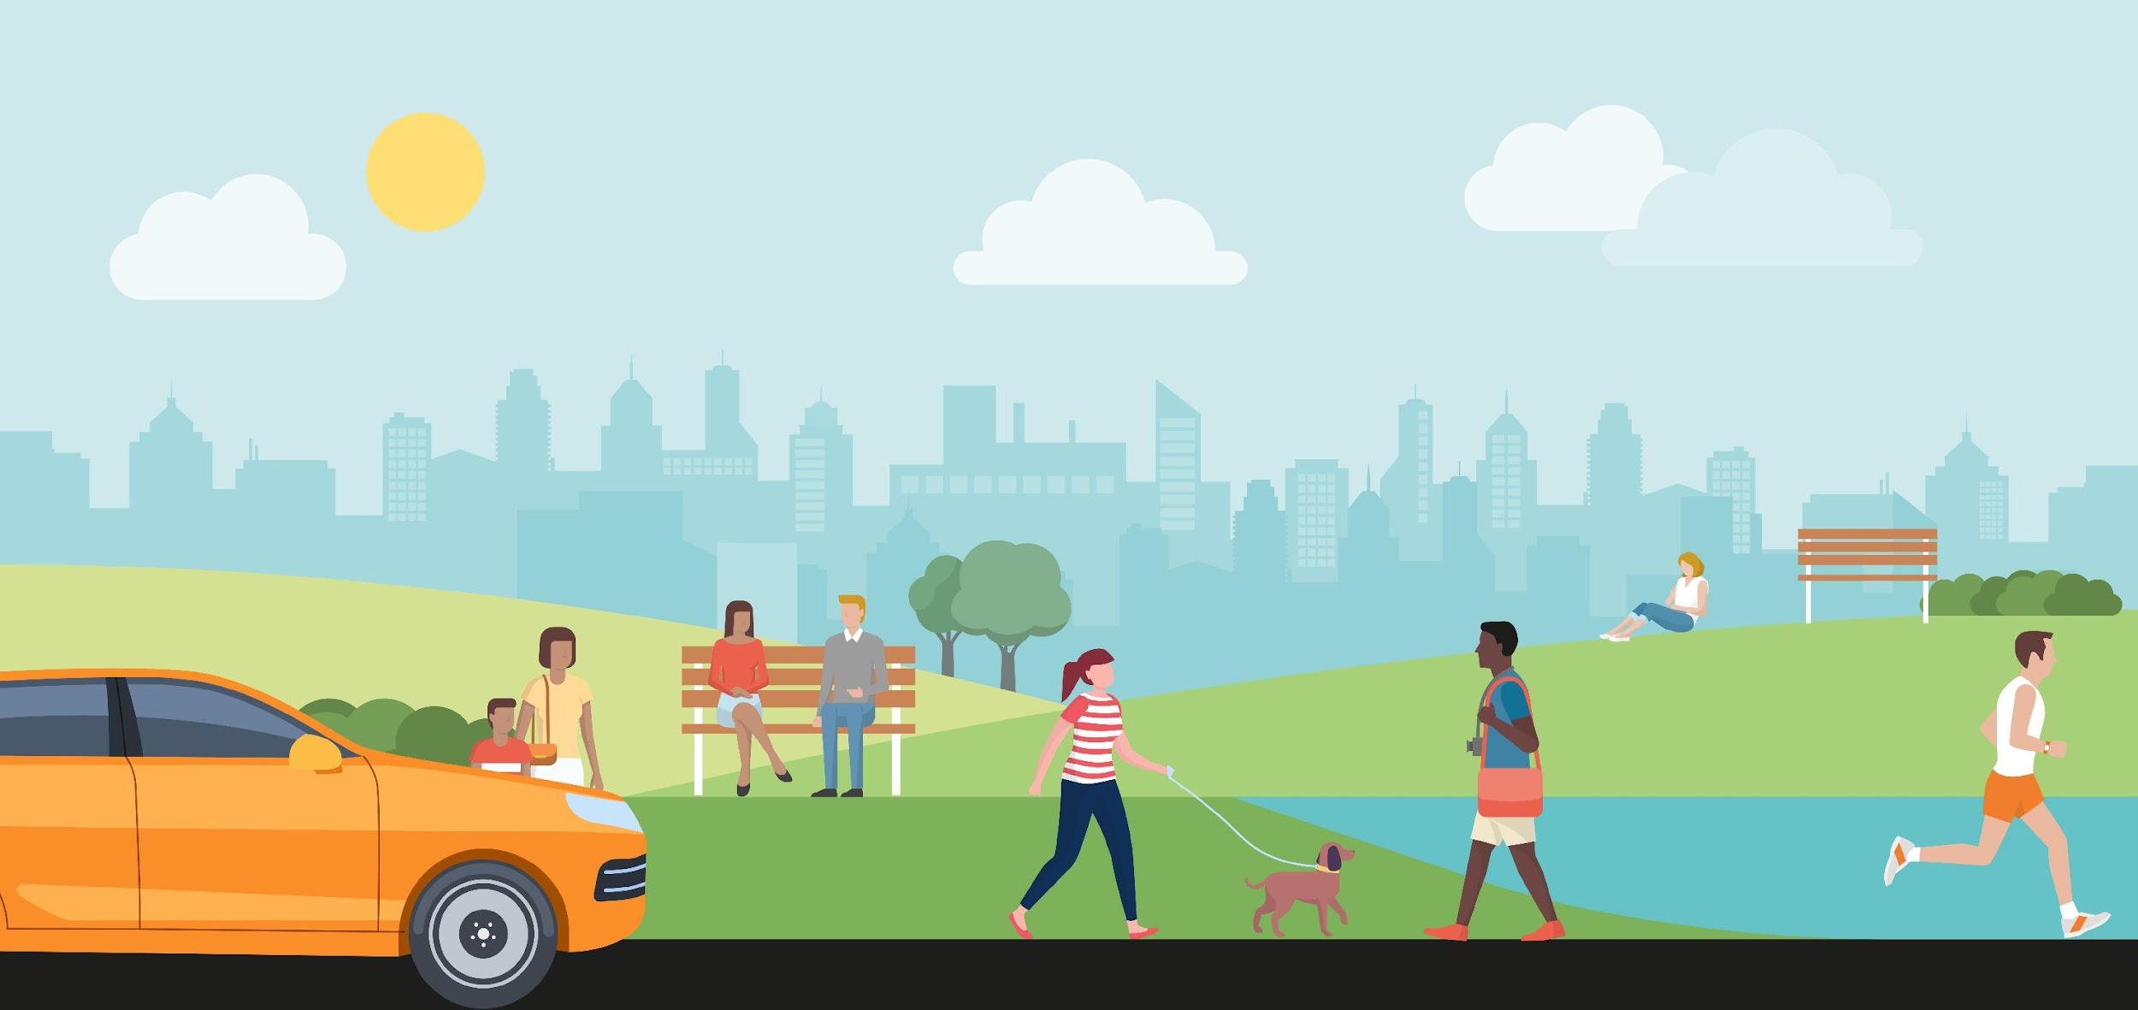
¿CÓMO INFLUYE EL DISEÑO DE ESTA COMUNIDAD EN EL RIESGO DE CALOR?

Slide 5
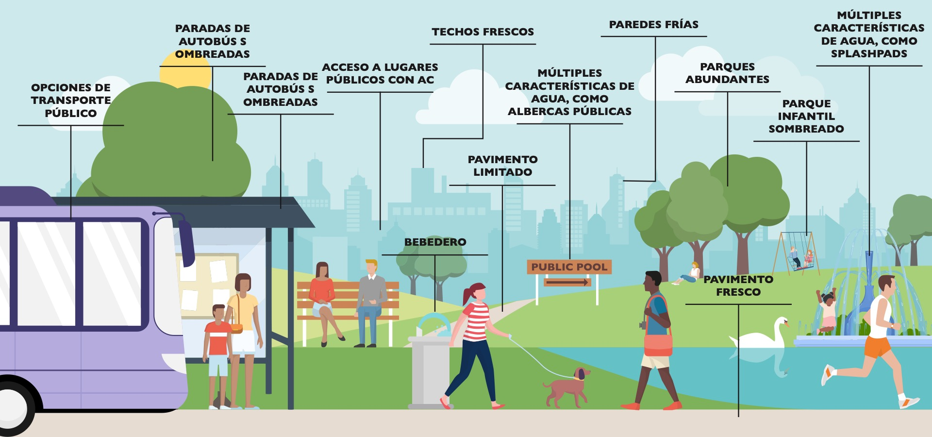
CAMBIAR EL DISEÑO DE LA COMUNIDAD PARA REDUCIR EL RIESGO DE CALOR

Slide 6
TOMAR MEDIDAS SOBRE EL RIESGO DE CALOR: Por qué importan las soluciones a nivel comunitario
Esfuerzo colectivo: muchas personas que actúan juntas para reducir el riesgo de calor en su comunidad son más poderosas que una persona que actúa sola.
Incorporar a los residentes para encontrar soluciones:
– Empodera a la comunidad – Crea responsabilidad y aprobación – Apoya la cohesión, lo cual desarrolla la resiliencia comunitaria

Slide 7
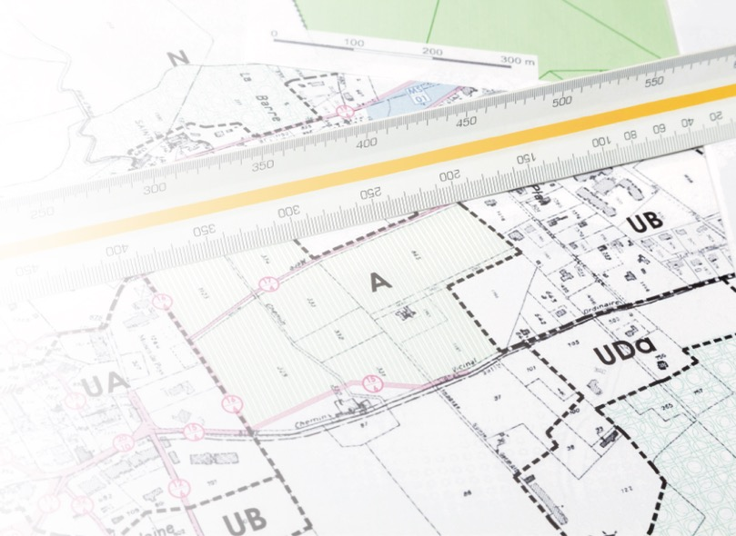
TOMAR MEDIDAS SOBRE EL RIESGO DE CALOR: Desarrollo de proyectos comunitarios
Hay diferentes maneras de tomar medidas sobre el riesgo de calor, por ejemplo, a través de proyectos comunitarios.
Pasos de acción:
Conectarse con residentes interesados y aliados potenciales
Identificar necesidades y oportunidades
Priorizar las necesidades y oportunidades identificadas
Crear un plan de acción
Actuar

Slide 8
PASO 1: Conectarse con residentes interesados y aliados potenciales
Conéctense con residentes interesados y aliados potenciales e identifiquen cómo pueden apoyar la adopción de medidas sobre el riesgo de calor, por ejemplo:
¿Cuáles son sus intereses sobre el riesgo de calor y el diseño de la comunidad?
¿Cuáles son sus habilidades y experiencia?
¿Cuál es su disponibilidad?

Slide 9
PASO 2: Identificar necesidades y oportunidades
Trabajen en colaboración para identificar necesidades y oportunidades, por ejemplo:
Evalúe la presencia/ausencia de características de diseño “fresco" en su comunidad
Identifiquen las iniciativas de diseño comunitario que pueden estar planificadas o en marcha, y determinen si incluyen características de diseño “fresco“
Identifiquen nuevos proyectos potenciales que podrían incluir características de diseño “frescos“
Identifiquen a los que toman decisiones clave que impulsan las iniciativas de diseño en su comunidad

Slide 10
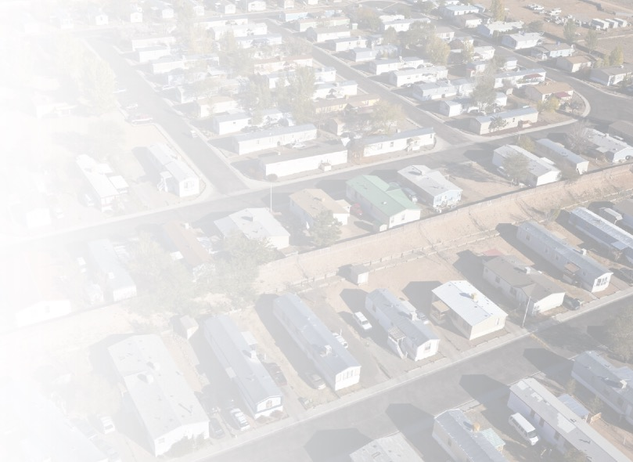
PASO 3: Priorizar las necesidades y oportunidades identificadas
Trabajen en colaboración para priorizar las necesidades y oportunidades identificadas, por ejemplo:
¿Qué características “frescas" beneficiarían más a la comunidad?
¿La mayoría de los residentes apoyarían el cambio?
¿Quién, si alguien, podría oponerse al cambio, y por qué?
¿Qué costos estarían asociados con hacer el cambio?

Slide 11
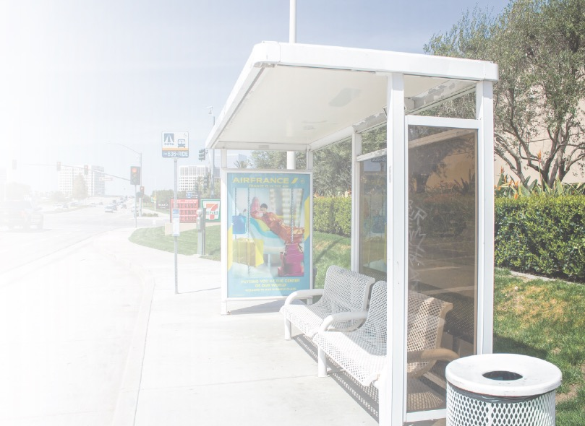
PASO 4: Crear un plan de acción
Creen un plan de acción y/o mensajes clave para compartir con los responsables de la toma de decisiones, por ejemplo:
Definan qué grupos de riesgo hay en su comunidad
Expliquen qué características de diseño “fresco" se necesitan en su comunidad y por qué
Propongan cómo las características de diseño “fresco" podrían incluirse en las iniciativas de diseño comunitario actuales y/o planificadas
Sugieran qué nuevos proyectos potenciales podrían incluir características de diseño “fresco"

Slide 12
PASO 5: ¡Tomar acción!
Reúnanse con los planificadores del condado/locales y otros que toman decisiones para presentar su plan de acción
Transmitan el apoyo a su plan de acción de los residentes y aliados interesados
Sean persistentes, pacientes e informen
TOMAR
ACCIÓN

Slide 13
ACTIVIDAD
Encuentren un compañero o divídanse en grupos pequeños
Piensen en una característica de diseño “fresco” que beneficiaría a sus comunidades
Hagan una lluvia de ideas sobre los pasos que tomarían para abogar por la inclusión de esa característica de diseño “fresco" en sus comunidades

Slide 14
Hay muchas maneras en que el diseño comunitario puede influir en el riesgo de calor
También hay muchas maneras en que se puede cambiar el diseño comunitario para reducir el riesgo de calor.
Es posible tomar medidas sobre el riesgo de calor en su comunidad para lograr un diseño “fresco”
RESUMEN

Slide 15
SU TEXTO AQUÍ
Su texto aquí...

Slide 16
SU TEXTO AQUÍ
Su texto aquí...

Slide 17
SU TEXTO AQUÍ
Su texto aquí...

